Slide 1




A Brief History of Mars
Μία Σύντομη Ιστορία του Άρη
Ήταν ποτέ κατοικήσιμος
ο Κόκκινος Πλανήτης;
Το Europlanet 2024 RI έχει λάβει χρηματοδότηση από το πρόγραμμα έρευνας και καινοτομίας της Ευρωπαϊκής Ένωσης Horizon 2020 στο πλαίσιο συμφωνιών επιχορήγησης No 871149.

Slide 2



Objectives
Στόχοι
Στο τέλος αυτού του μαθήματος, θα μπορείτε:
Να καταλάβετε πόσο έχει αλλάξει ο Άρης στο πέρασμα του χρόνου.
Να υποθέσετε πώς αυτό έχει επηρεάσει την κατοικησιμότητά του.
Να συμπεράνετε ποια εποχή στην ιστορία του Άρη ήταν πιο πιθανό να φιλοξενήσει ζωή.

Slide 3



Mars Timeline
Χρονοδιάγραμμα του Άρη
Πώς μπορούμε να προσδιορίσουμε την ιστορία ενός πλανήτη από τότε που δημιουργήθηκε;
  Στη Γη;
  Στον Άρη;
  Εποχή προ του Νώε
  Εποχή του Νώε
  Εποχή της Εσπερίας
  Εποχή της Αμαζονίας

Slide 4

Pre-Noachian Era
4.5 - 4.1 δισεκατομμύρια χρόνια πριν
Εποχή προ του Νώε
Στην αρχή της εποχής
Πυκνή ατμόσφαιρα διατηρούσε θερμότητα.
Μεγάλοι (καυτοί) ωκεανοί.
Στο τέλος της εποχής
Η ατμόσφαιρα έγινε αραιότερη.
Επομένως το νερό έγινε ψυχρότερο.
Θα μπορούσε να υπάρξει ζωή σε αυτό το νερό;
Notes:
•Πυκνή ατμόσφαιρα διατηρούσε θερμότητα.
•Μεγάλοι ωκεανοί σε υψηλές θερμοκρασίες.
•Η ατμόσφαιρα έγινε αραιότερη στη διάρκεια αυτής της εποχής και το νερό έγινε ψυχρότερο, αλλά θα μπορούσε αυτό το νερό να κατοικηθεί;

Slide 5



What Happens to Water on Mars Without an Atmosphere?
Τι συμβαίνει στο νερό του Άρη χωρίς ατμόσφαιρα;
Κάντε κλικ στο παρακάτω εικονίδιο για να δείτε το βίντεο:

Slide 6

Group exercise
Σκεφτείτε σε ομάδες...
  Πώς θα μπορούσε να επηρεαστεί το σώμα σας στον Άρη;
  (Θυμηθείτε ότι το σώμα σας αποτελείται από 70% νερό!)
  Τι μπορούμε να κάνουμε για να το αποφύγουμε;

Slide 7

Noachian Era
4.1 - 3.7 δισεκατομμύρια χρόνια πριν
Εποχή του Νώε
Έντονα ηφαιστειακά φαινόμενα.
Οι εκρήξεις ανέβασαν τη θερμοκρασία του πλανήτη εκλύοντας τέφρα και αέρια στην ατμόσφαιρα.
Σχηματίστηκαν λίμνες σε πολλές λεκάνες απορροής και κρατήρες.
Πώς ήταν αυτές οι ηφαιστειακές περιοχές;
Notes:
•Έντονα ηφαιστειακά φαινόμενα στην περιοχή της Θαρσίδος
•Θέρμανση του πλανήτη καθώς ηφαιστειακές εκρήξεις απελευθέρωναν τέφρα και αέρια στην ατμόσφαιρα.
•Πιθανώς δημιουργήθηκαν σύννεφα και κατακρημνίστηκαν στο έδαφος, σχηματίζοντας λίμνες σε πολλές λεκάνες απορροής και κρατήρες.

Slide 8
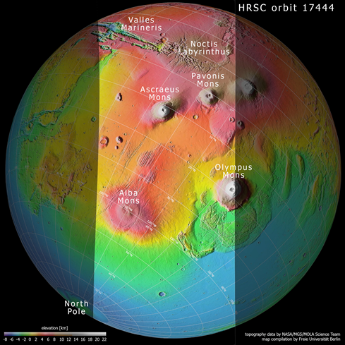

Tharsis region
Περιοχή της Θαρσίδος

Slide 9
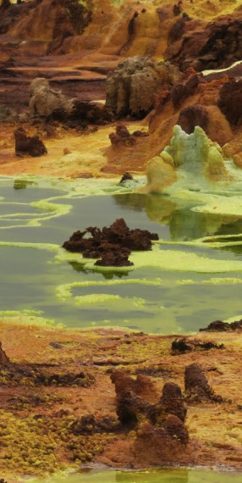
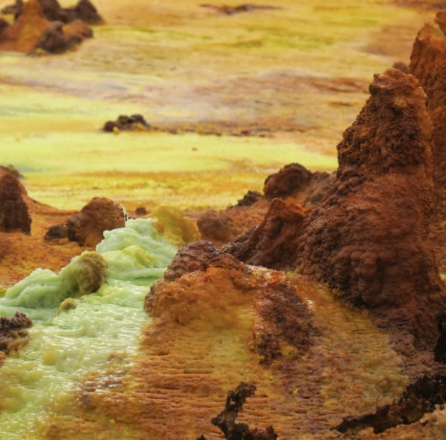
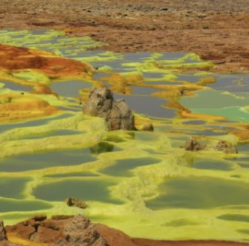
Danakil Depression
Πηγές εικόνων: EPN-24, Barbara Cavalazzi
Βύθισμα Ντανακίλ Αιθιοπία
Μπορεί να χρησιμοποιηθεί ως αντίστοιχο παράδειγμα ηφαιστειακών περιοχών του Άρη, όπως η περιοχή της Θαρσίδος.

Slide 10

Hesperian Era
3.7 - 2.9 δισεκατομμύρια χρόνια πριν
Εποχή της Εσπερίας
Λιγότερες προσκρούσεις και γεωλογική δραστηριότητα.
Τα ηφαίστεια απελευθέρωσαν διοξείδιο του θείου και νερό, κάνοντας όξινη την επιφάνεια.
Ψυχρότερο κλίμα.
Το περισσότερο νερό εγκλωβίστηκε σε πέρμαφροστ ή πάγο στο υπέδαφος.
Notes:
•Λιγότερες προσκρούσεις με την συνολική γεωλογική δραστηριότητα να επιβραδύνεται.
•Τα ηφαίστεια απελευθέρωσαν Διοξείδιο του θείου και νερό, κάνοντας όξινη την επιφάνεια.
•Το κλίμα έγινε ψυχρότερο και πολύ από το νερό πιθανώς εγκλωβίστηκε σε πέρμαφροστ ή πάγο στο υπέδαφος.

Slide 11
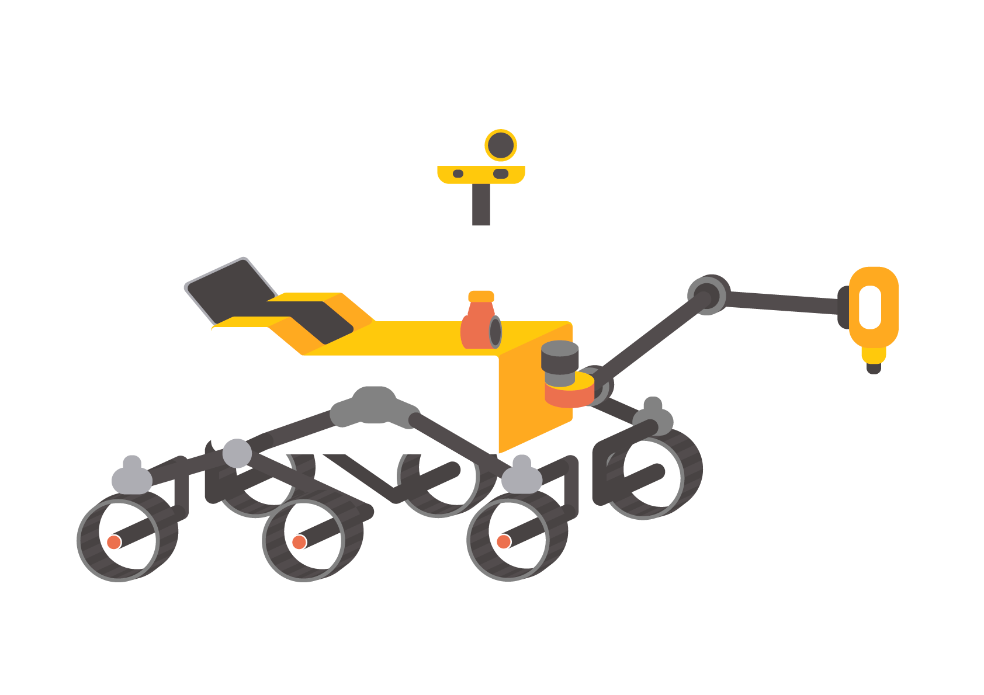
Amazonian Era
2.9 δισεκατομμύρια χρόνια πριν μέχρι σήμερα
Εποχή της Αμαζονίας
Η πιο πρόσφατη περίοδος της Αρειανής ιστορίας.
Η εποχή της Αμαζονίας καλύπτει τουλάχιστον τη μισή ιστορία του πλανήτη!
Σήμερα, η επιφάνεια του Άρη είναι ψυχρή, καλυμμένη με τοξικά άλατα και βομβαρδίζεται από υπεριώδη ακτινοβολία!

Slide 12



Habitability
Κατοικησιμότητα
Παρελθόν και Παρόν...
•Ποια από τις εποχές της αρειανής ιστορίας πιστεύετε ότι θα μπορούσε να υποστηρίξει τη ζωή;
•Γιατί; Συζητήστε σε ομάδες.

Slide 13
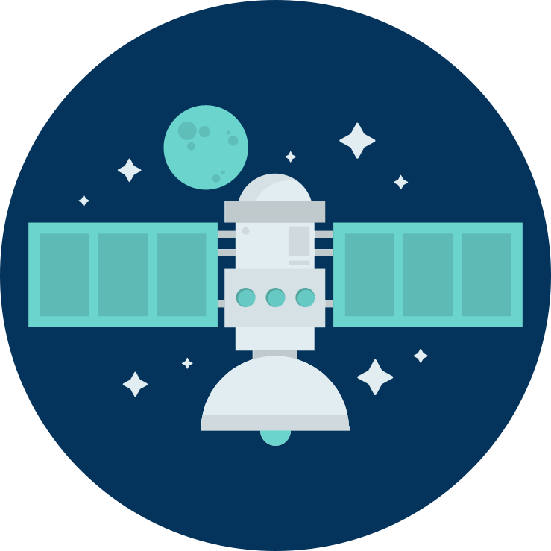
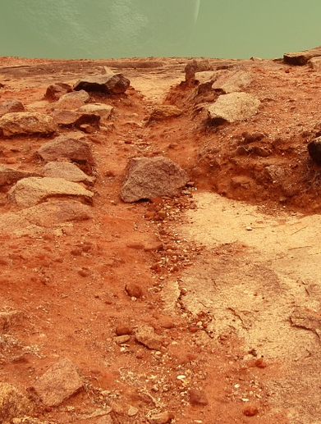
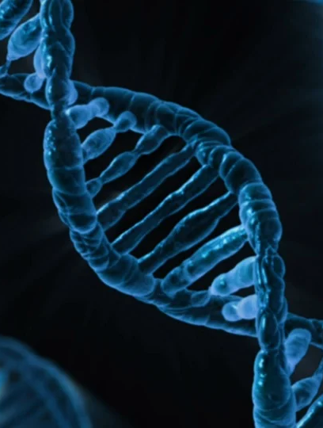
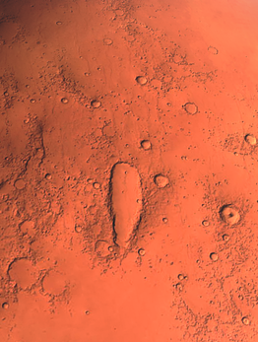
Recap
1
2
3
Ανακεφαλαίωση
Να καταλάβουμε πόσο έχει αλλάξει ο Άρης με το πέρασμα του χρόνου.
Να υποθέσουμε πώς αυτό έχει επηρεάσει την κατοικησιμότητά του.
Να συμπεράνουμε ποια εποχή ήταν η πιο κατοικήσιμη.
Τώρα μπορούμε...

